Slide 1
«Сказка, как средство развития речи у детей раннего дошкольного возраста»
Подготовила: воспитатель Фазолина Юлия Николаевна
МБДОУ «Детский сад №19 «Рябинка»

Slide 2
Актуальность
С раннего детства мир сказок знаком ребенку. Язык народных сказок не сложен, выразителен, понятен и доступен детям, богат необходимыми образными выражениями. Развитие речи детей раннего возраста – актуальная задача в формировании его личности.
Ежедневное использование малых форм фольклора – народных сказок, игр, потешек, приговоров в совместной деятельности с детьми доставляет детям огромную радость и служит для них источником различных знаний и представлений об окружающем мире, о взаимосвязи человека с природой. Учит различать добро и зло, позволяет вовлечь ребенка в активную речевую работу.

Slide 3
Цель
Создание условий для развития речевой активности детей раннего дошкольного возраста посредством сказки.

Slide 4
Задачи
Познакомить детей с русскими народными сказками.
Поддерживать интерес детей, используя различные приемы приобщения к русской народной сказке: чтение, рисование, лепка, разыгрывание сказок с использованием настольного театра и т.д.
Развивать слуховое и зрительное восприятие, память, воображение.

Slide 5
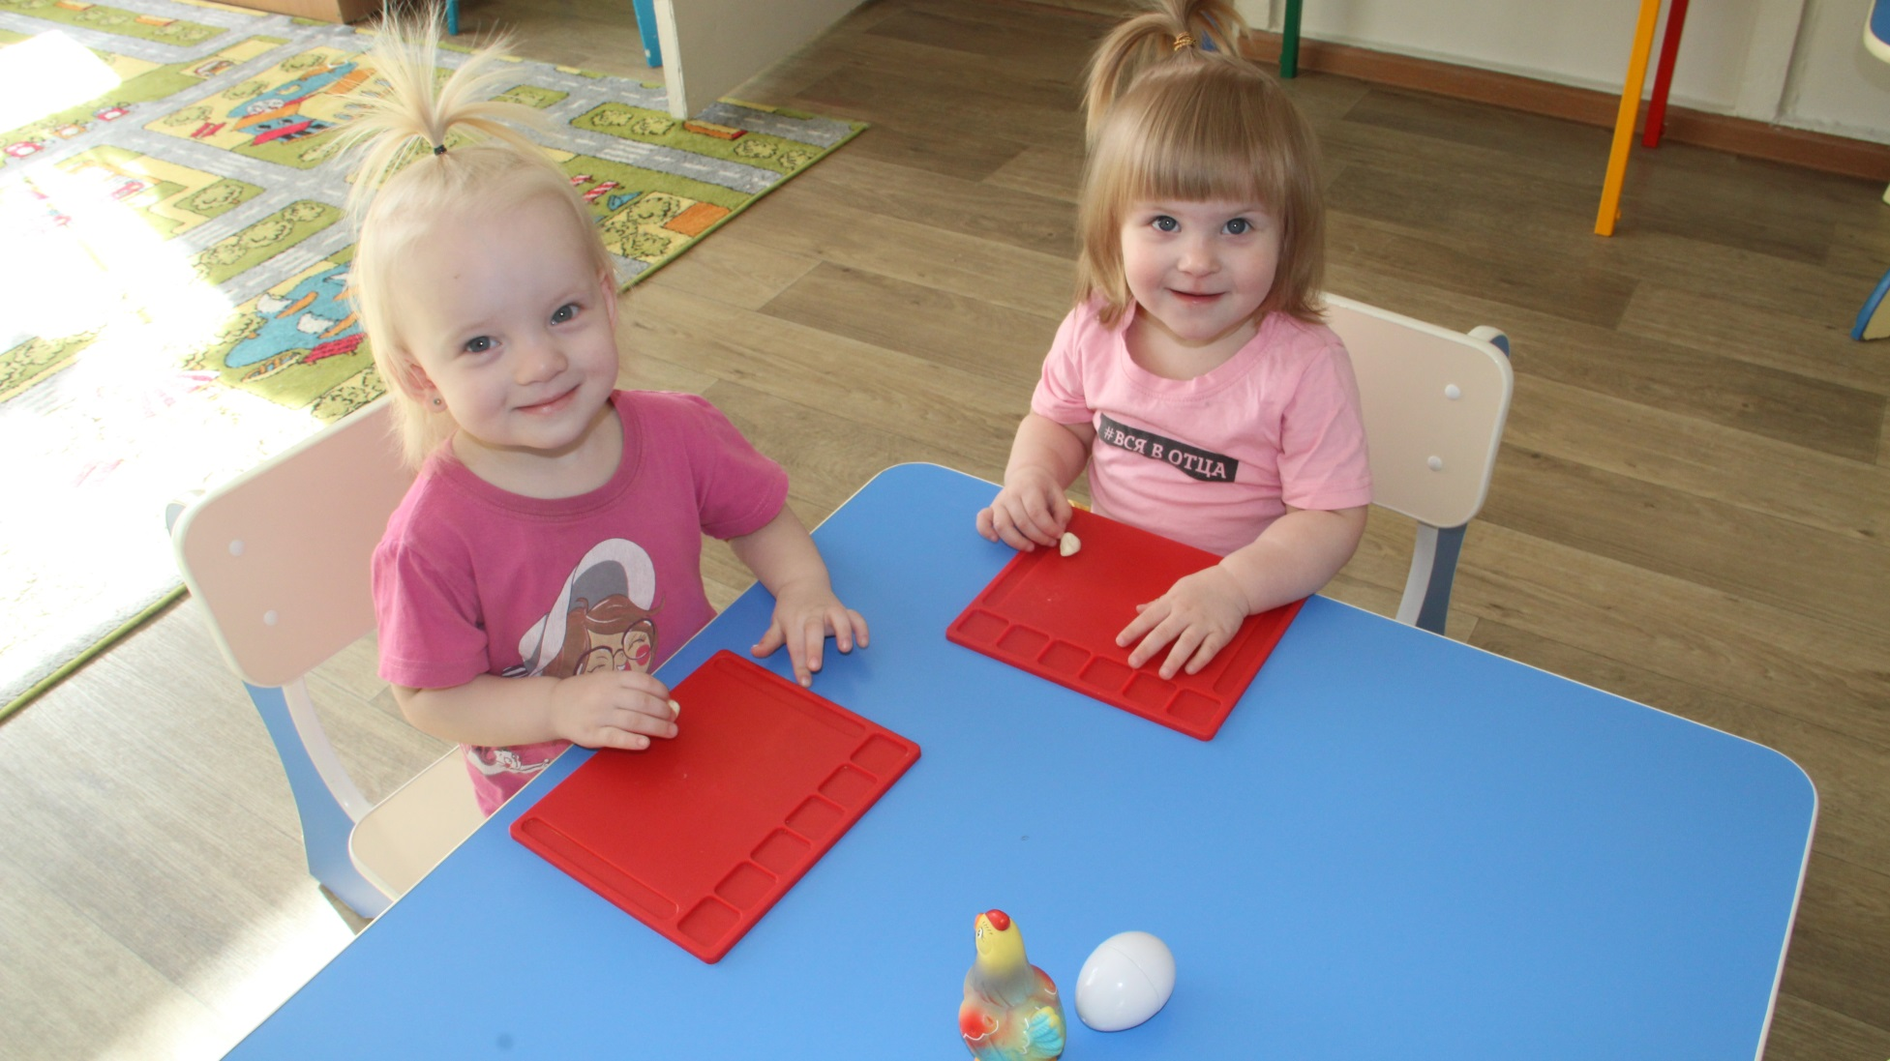
Лепка «Яичко для курочки Ряба»

Slide 6
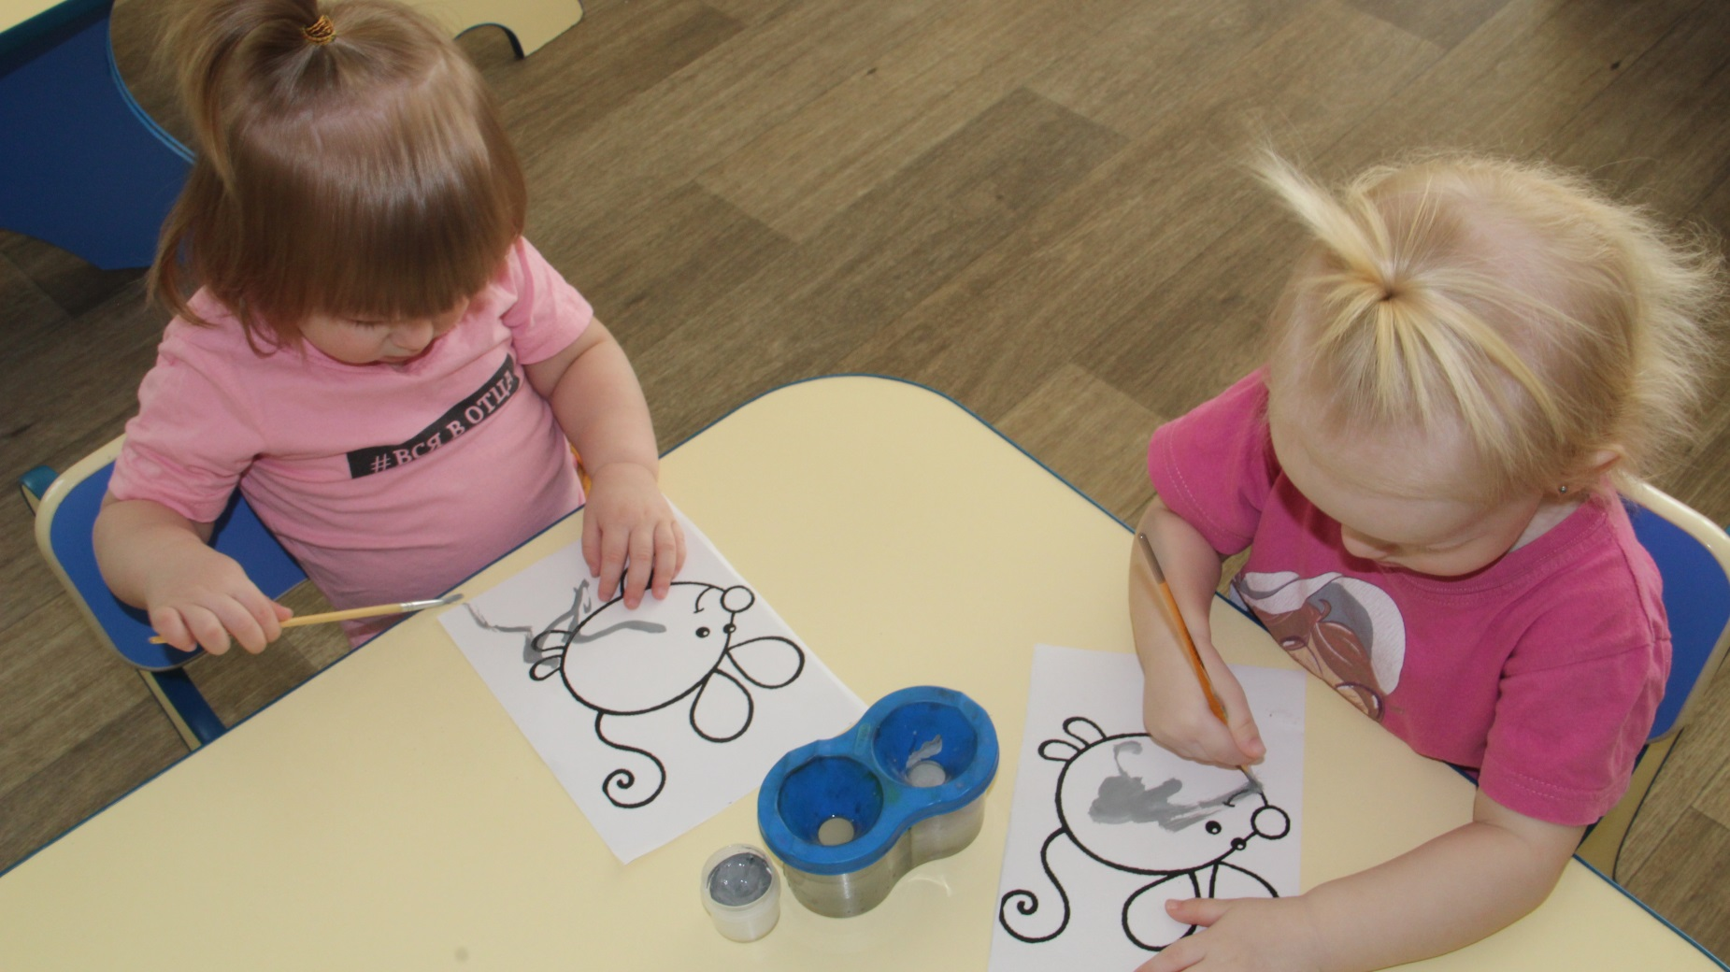
Рисование «Мышка – норушка»

Slide 7
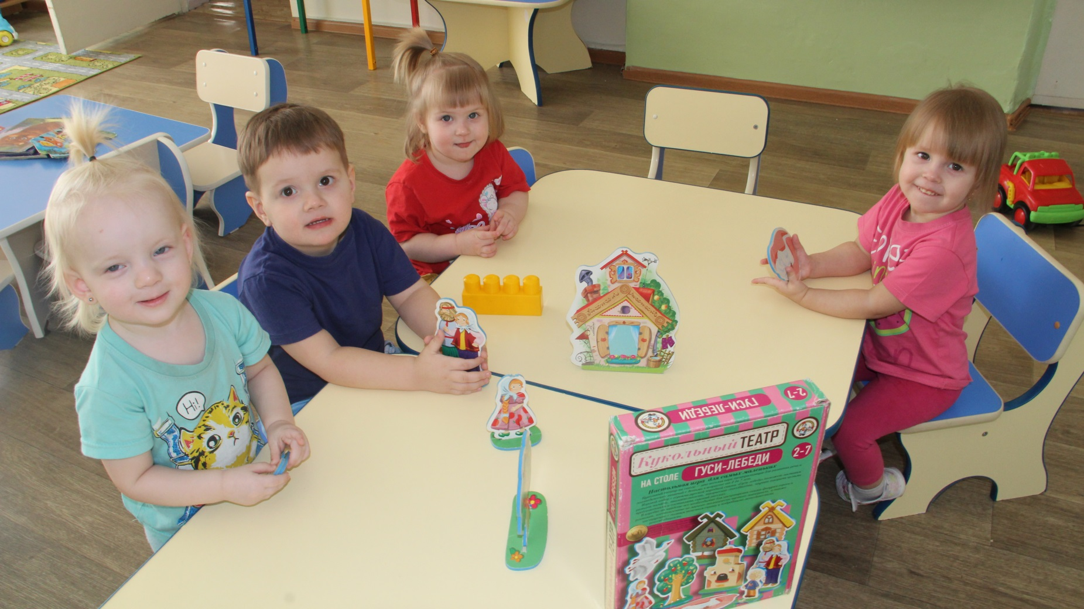
Использование настольного театра

Slide 8
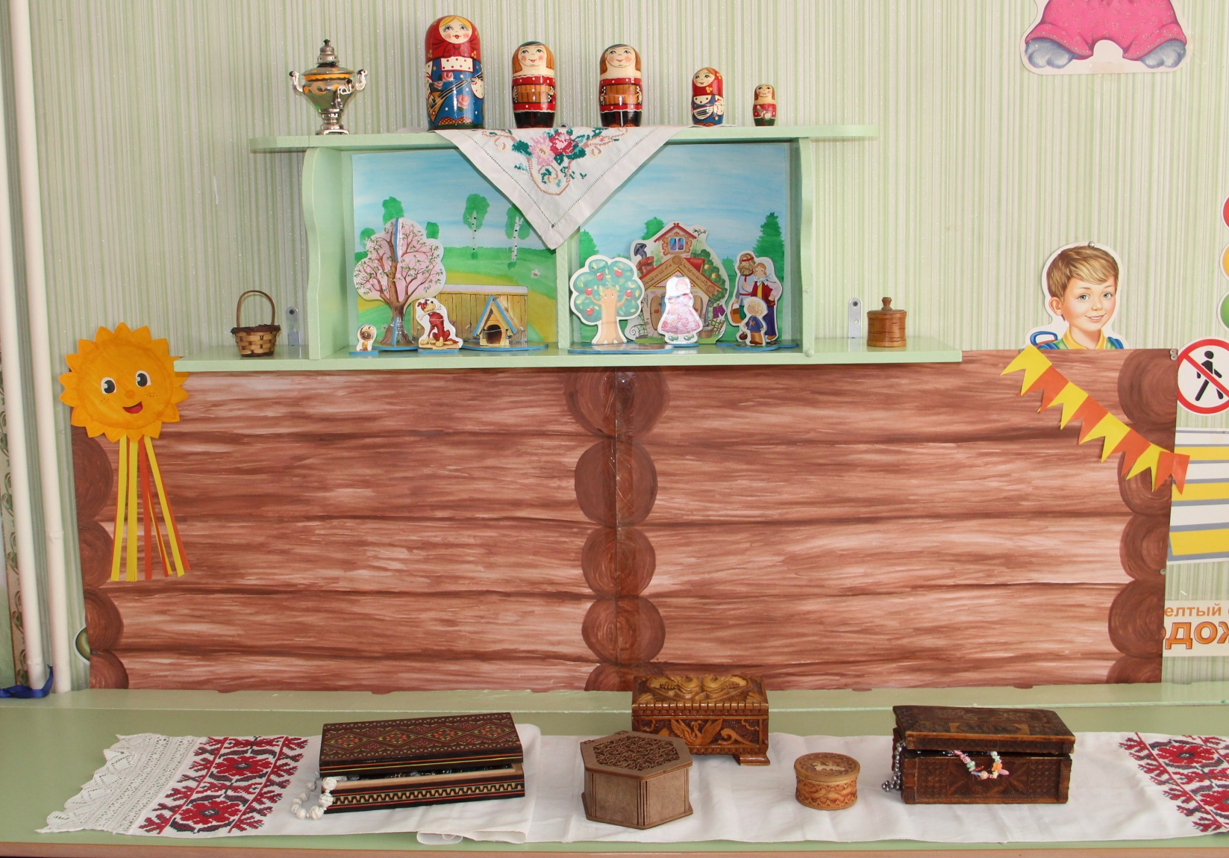
Обогащение предметно-развивающей среды

Slide 9
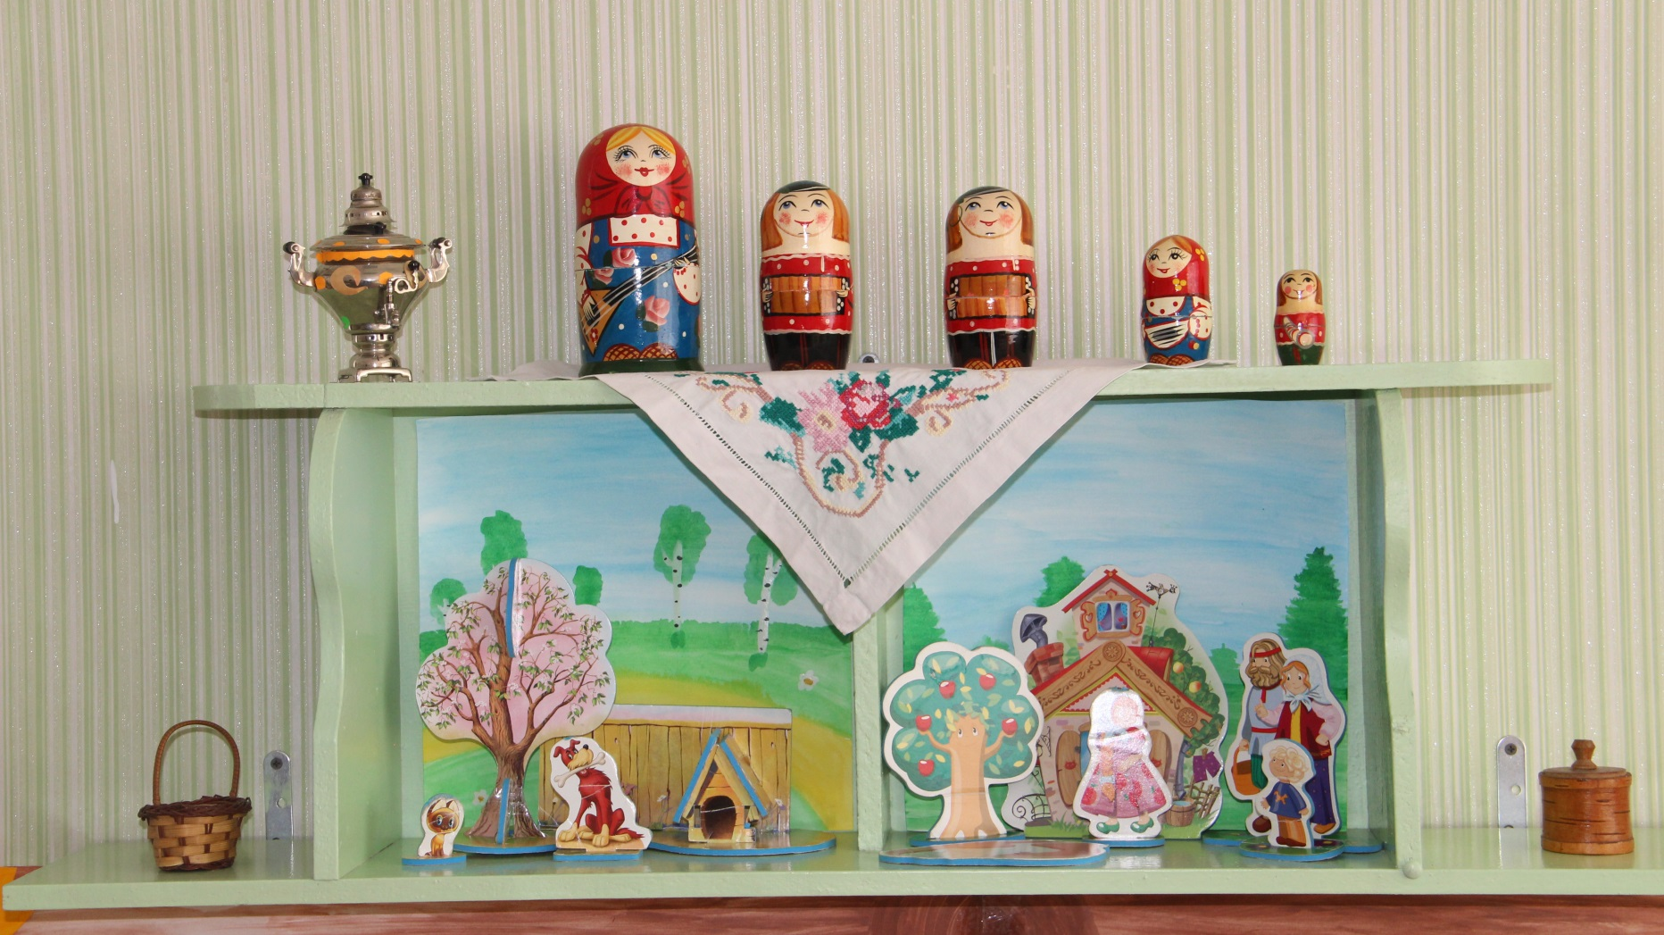
Обогащение предметно-развивающей среды

Slide 10
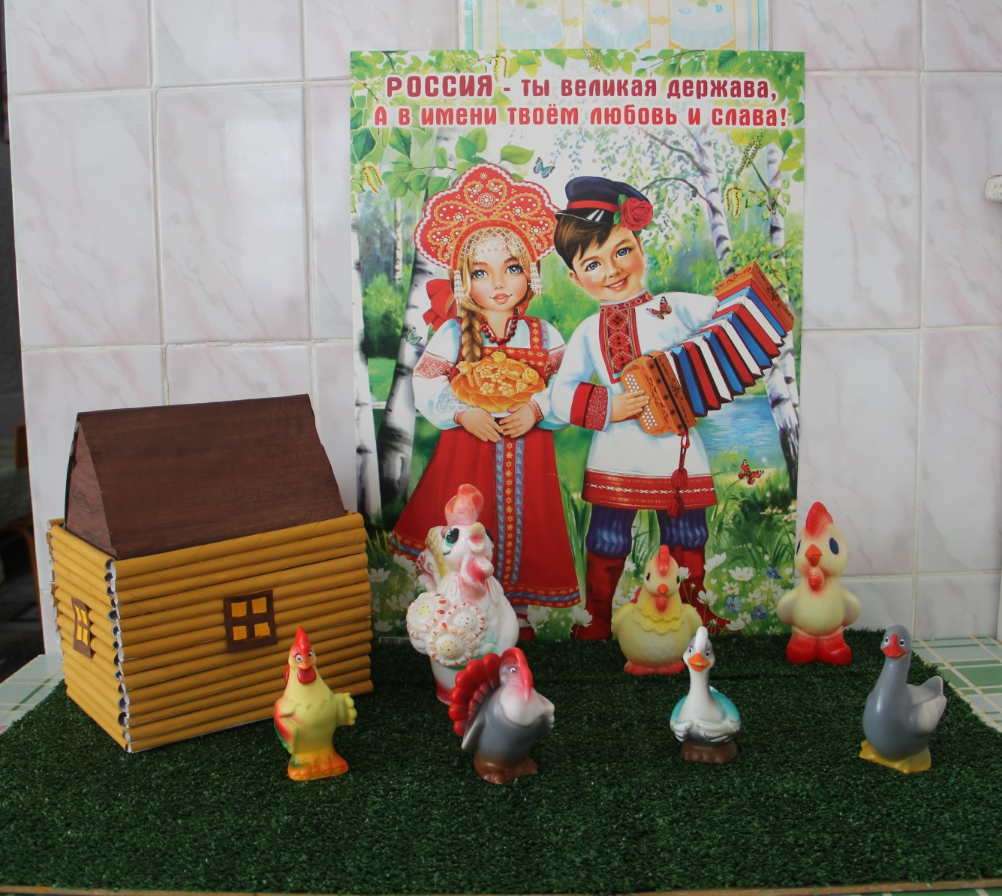
Обогащение предметно-развивающей среды

Slide 11
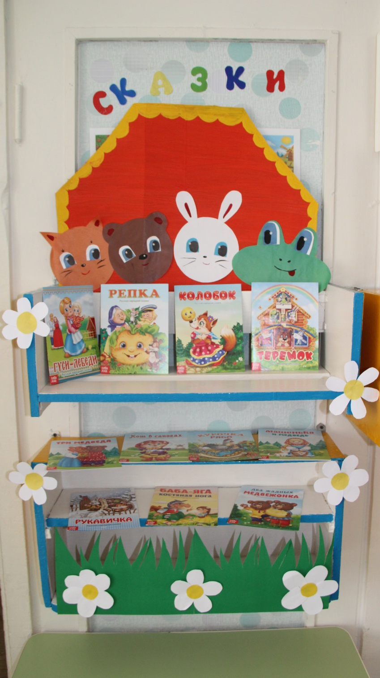
Обогащение предметно-развивающей среды
В мире много сказок
Грустных и смешных.
Нам нельзя без света,
Нам нельзя без них.
Пусть герои сказок
Дарят Вам тепло
Пусть добро навеки
Побеждает зло!
Ю. Энтин

Slide 12
Вывод
При реализации работы заметно, что у детей повысилась речевая активность, обогатился словарь, повысился интерес к сказкам и играм со сказочным сюжетом.
В дальнейшей работе, систематическое привлечение сказки в педагогический процесс может быть важнейшим источником успешного речевого и эмоционального развития детей раннего возраста.

Slide 13
Спасибо за внимание!

